Slide 1
Восточно- Сибирский экономический район
Площадь – 4,16 млн.кв.км (__%)
Население – 8,2 млн.чел (___%)
Цели урока: определить состав Восточной Сибири и особенности ЭГП района. Изучить отрасли специализации Восточной Сибири и факторы их формирования. Познакомиться с проблемами района.

Slide 2
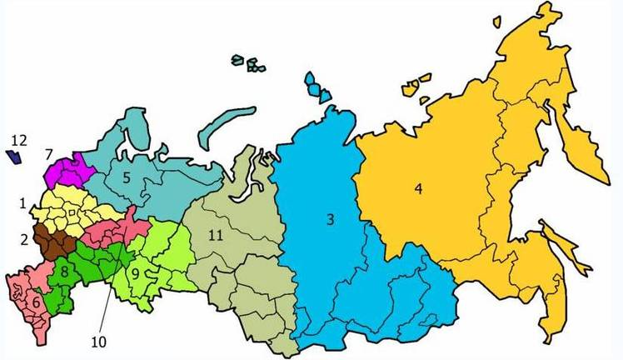
Назвать особенности ЭГП района;
Дать оценку ЭГП Восточной Сибири.

Slide 3
Район расположен в центре азиатской России;
ЭГП района – невыгодное:
1.Восточная Сибирь расположена вдали от наиболее развитых районов РФ;
2.Низкая степень транспортной освоенности;
3.Нет существенной связи с пограничными государствами;
4.Суровый климат затрудняет хозяйственное освоение территории.

Slide 4
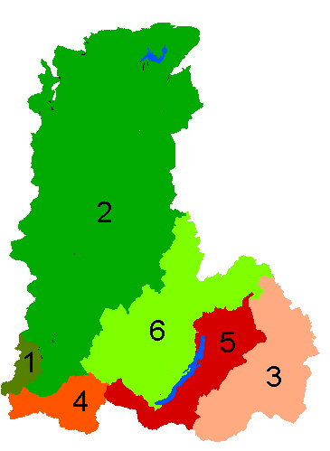
Какие субъекты федерации входят в состав Восточной Сибири и их административные центры

Slide 5
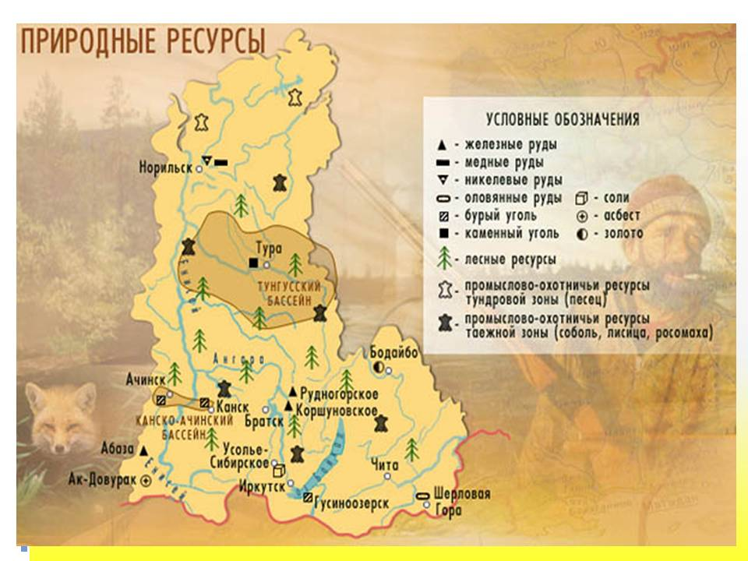
Природные ресурсы Восточной Сибири
Какими ресурсами богата Восточная Сибирь?

Slide 6
Природные ресурсы района
Природные ресурсы | Краткая характеристика.
Минеральные | Бурый уголь- Канско-Ачинский бассейн Каменный уголь – Тунгусский, Таймырский, Иркутско-Черемховский бассейн, Кызыл, Черногорск (Хакасия). Железная руда – Коршуновское (Иркутская обл.), Ирбинское (Республика Хакасия). Бокситы – Красноярский край. Медно-никелевые руды – Норильск Полиметаллы – Забайкальский край. Оловянные руды – Забайкальский край. Золото – Бодайбо (Иркутская обл.), Забайкальский край. Поваренная соль – Усолье-Сибирское (Иркутская обл.)
Лесные | Значительные. В основном растут породы хвойных деревьев: лиственница, ель, пихта, кедр и др.
Почвенно-земельные | Почвы – малоплодородны. В структуре земельных угодий преобладают леса. На юге – обрабатываемые земли и пастбища, на севере – оленьи пастбища.

Slide 7
Агроклиматичес кие | Возможно земледелие в теплое время года, Культуры с коротким вегетационным периодом.
Водные. | Водные ресурсы огромны, здесь находятся реки : Енисей, Ангара, обладающие средним многолетним годовым стоком 500- 1000 куб. км. в год. В озере Байкал сосредоточено 20% пресной воды мира.
Рекреационные | Низкая степень туристской освоенности территории. Исключением являются: Байкал, верховья Енисея.

Slide 8
Домашнее задание
Параграф 54-55.
Заполнить в тетради конспект по шаблону

